Slide 1


第一讲：概 论
主讲：蔡 云
大学生职业生涯规划
浙江大学《就业指导》

Slide 2

生命
生活
生涯

Slide 3
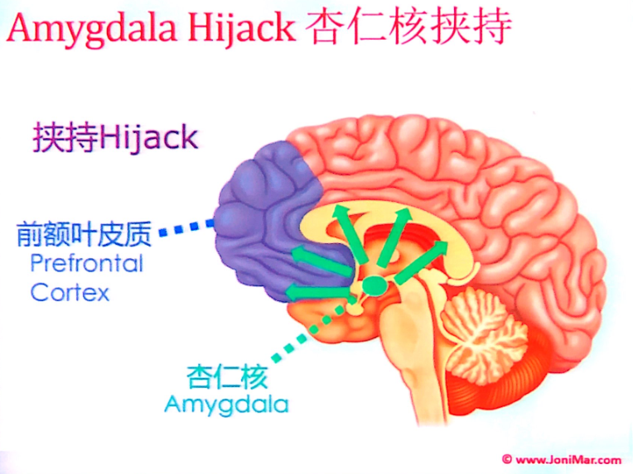
情绪
心态
干货？

Slide 4
课程形式
-----互动、实践、团队合作
团队合作可能的问题：
1、团体迷思
2、社会性懈怠
3、强霸个性
4、只享受成果而不贡献
5、完美主义&个人主义
有效团队合作学习五大特征：
1、积极的互相依赖
2、明确的个人责任
3、当面交流
4、社交技巧
5、团队操作反省
倾听与反馈

Slide 5
课程安排
04月25日 生涯点灯
05月09日 自我探索——兴趣与能力
05月16日 自我探索——性格与价值观
05月23日 自我探索——在团队活动中认识自己
05月30日 初探职场——求职辅导
06月06日 沙盘活动——成功在梦
06月13日 生涯起航——决策评估与资源整合
06月19日 学长学姐分享会
06月20日 期末展示

Slide 6
课程评价
平时成绩 50%
投入度：课堂发言/活动参与情况（自我评价10+小组评价10）
《团队成长手册》记录情况（教师评分15）
平时作业：课后作业及讨论情况（助教评分15）
期末考核 50%
期末作业：
个人作业（2023.05.28前）：简历（含岗位说明）10分
个人作业（2023.06.18前）：职业生涯规划书（表格）20分
期末考核：情景剧表演（我这**的一生）（评委组评分20）
2023年06月20日（每组8分钟）

Slide 7

第一讲 生涯点灯
破冰及课程需求澄清
职业生涯规划简介
系统职业生涯规划的具体内容

Slide 8
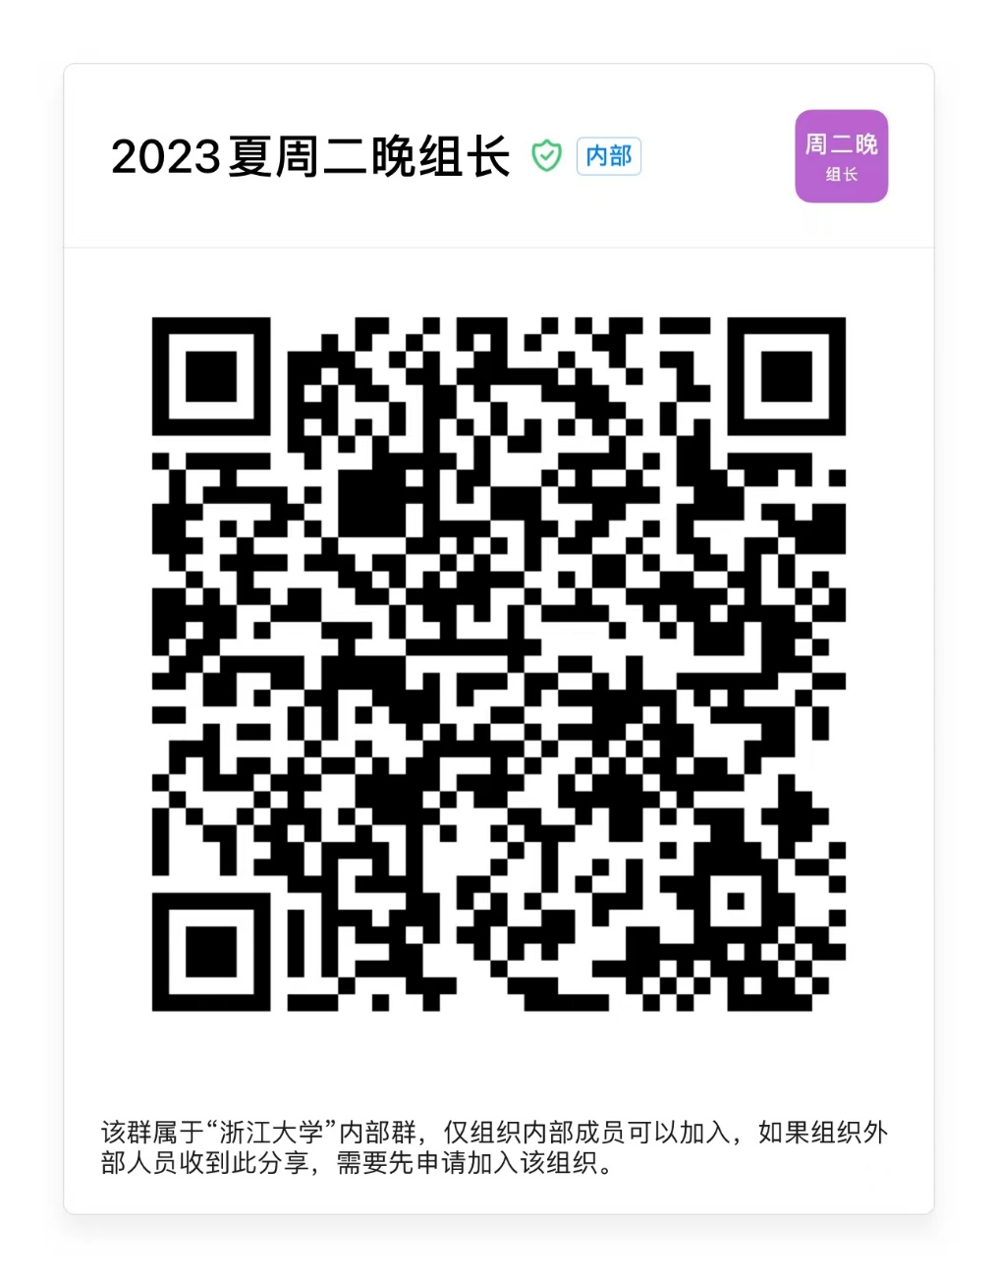
组长群

Slide 9
大学生职业生涯规划困惑
★ 职业生涯规划≈找工作？
★ 职业生涯规划可有可无？
★ 如何引导不同的人做出合理规划？
★ 职业生涯规划的误解（模式、算命、压力）

Slide 10
课程教学目标
知识层面：了解职业生涯规划的基础知识；了解职业发展的阶段特点；较为清晰地认识自己的特性、职业的特性以及职业环境现状；了解相关的职业与职业分类知识，掌握职业决策与定位的方法；合理规划个人的大学生活、专业学习、能力培养；掌握撰写职业规划书的方法步骤。
技能层面：培养自我探索技能、信息搜索与管理技能、生涯决策技能、社会实践能力等，还应该通过课程学习提高学生的各种通用技能，比如沟通技能、问题解决技能、自我管理技能和人际交往技能等。
实践层面：通过职业测量来评价自己，通过参加招聘会、与企业HR交流等体验和了解职场的人才需求，通过生涯人物访谈了解目标职业情况，撰写生涯规划书。把个人专业、职业的选择发展和经济社会发展结合起来，增强职业生涯成功的自信心
就业指导与服务中心

Slide 11
目 录
破冰及课程需求澄清
职业生涯规划简介
系统职业生涯规划的具体内容

Slide 12
职业
哪些是
？
政治家
学生
志愿者
公务员
农民
婚庆主持
小偷
企业家
家庭主妇
家教
妓女
空姐
保姆
保险代理
企业经理
举报人
义工
运动员
……

Slide 13
什么是职业？
职业是参与社会分工，利用专门的知识和技能，创造物质财富、精神财富，获得合理报酬，满足物质生活、精神生活的工作。

Slide 14
生涯之学
是一门探讨人们如何在现实中生存、生活和生长的学问。
（职业）生涯（career）：生活中各种事件的演进方向和历程，它统合了个人一生中依序发展的各种职业与生活角色，由此表现出个人独特的自我发展形态。（舒伯）
方向性 时间性 空间性 独特性 现象性 主动性

Slide 15
与生涯发展有关的术语
生命 〉 生涯 〉 职业 〉 工作
自我实现需求 自尊需求 社会认可需求 安全需求
追求终生 一生的事业 职业或 营生与
意义 或志业 职位 生计
——黄素菲

Slide 16

生活角色平衡（生活空间）
父母
持家者
夫妻
工作者
学生
子女
休闲者
公民
退休者

Slide 17
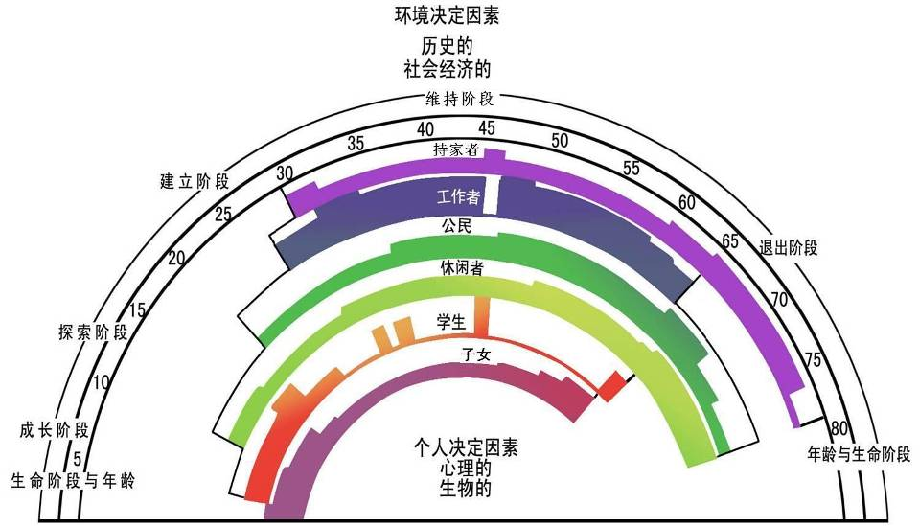


生涯彩虹图（Super）
长度 宽度 厚度
就业指导与服务中心

Slide 18
什么是规划？
规划指为实施既定方针所必须的目标、政策、程序、规则、任务委派所采取的步骤，使用的资源以及其他要素的复合体，有必要的安全和经营预算的支持。

Slide 19
职业生涯规划是什么？
回答：
职业？生涯？
规划？
工具
回答：
想干什么？
能干什么？
为什么干？
理念把握
自我了解
决策-行动
做选择？
行动计划？
做了什么……
回答
工作内容？
进入途径？
胜任标准？
决策行动
环境了解

Slide 20
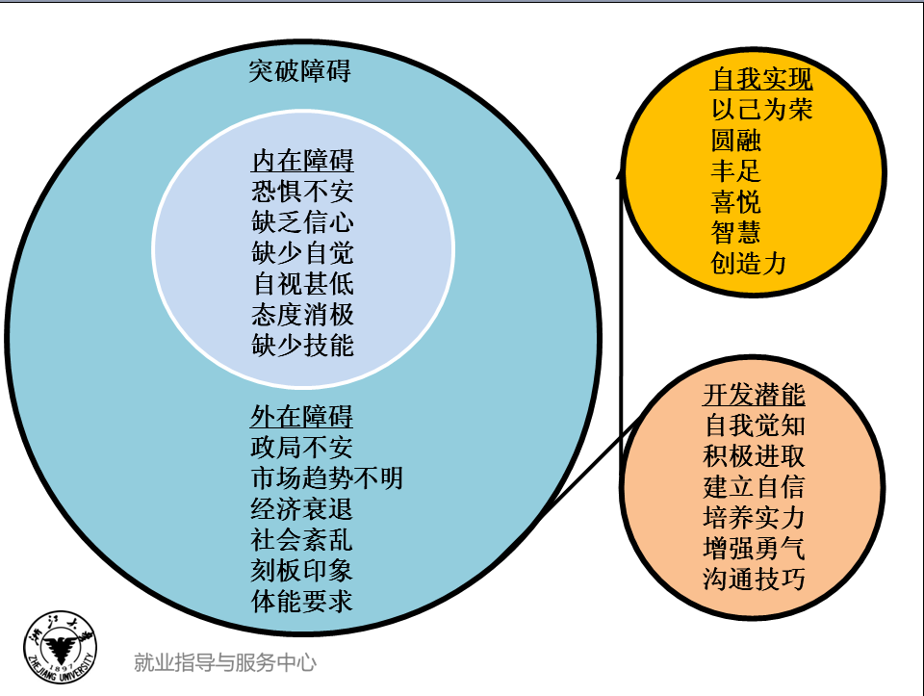
职业生涯规划的意义

Slide 21
对大学生而言：
明确人生未来的奋斗目标；
认识自我，促进个性发展和综合素质提升；
认清形势，选择专业，准确定位，合理安排四年的学习生活；
提升职业品质，认清就业形势，转变就业观念；
实现“人职匹配”，提高就业满意度。

Slide 22
目 录
破冰及课程需求澄清
职业生涯规划简介
系统职业生涯规划的具体内容

Slide 23
职业生涯规划理念
—“职业辅导三原则”
了解内在世界：
你是谁？
你希望成为谁？
你的优势和可能的限制是什么？
了解外部世界：
工作世界是什么样的？
工作世界有哪些需求与机会？
匹配：综合信息
把自己放在最恰当的位置

Slide 24
系统化生涯规划法
探索
工作世界
自我探索
决策
觉知与承诺
再评估
求职行动

Slide 25
觉察到生涯规划的重要性，并愿意花时间来规划自己的生涯；
有时我们播下的种子，未必能马上发芽。
觉知与承诺

Slide 26
自我探索
兴趣 Interest: 喜欢做什么?
技能 Skills: 擅长做什么?
性格 Styles: 适合做什么？
价值 Values: 想要做什么？

Slide 27
职业的分类和内容
专业与职业的关系
具体职业对工作人员的要求、条件和待遇
探索
工作世界

Slide 28
决策
综合与评估信息
目标设立与计划
处理决定过程中的各种问题：生涯信念，障碍
把自己放在合适的位置

Slide 29
求职准备与信息获得
简历、面试
求职行动

Slide 30
为生涯变化做准备
学习管理职业生涯
再评估

Slide 31
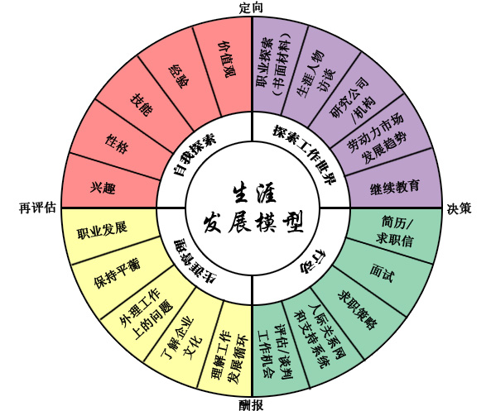
一个循环的、持续一生的 过程

Slide 32
课后小组讨论
练习1：我的人生彩虹图
练习2：生命线（我的人生轨迹）
练习目标：
1、舒伯生涯理论的理解和应用
2、自我觉察训练，并为第二课的自我探索做准备
练习要求
——小组成员完成练习后，在下一次课前碰面讨论（face to face）分享交流，并派代表在课上分享。

Slide 33
生涯彩虹图（Super）
长度 宽度 厚度

Slide 34
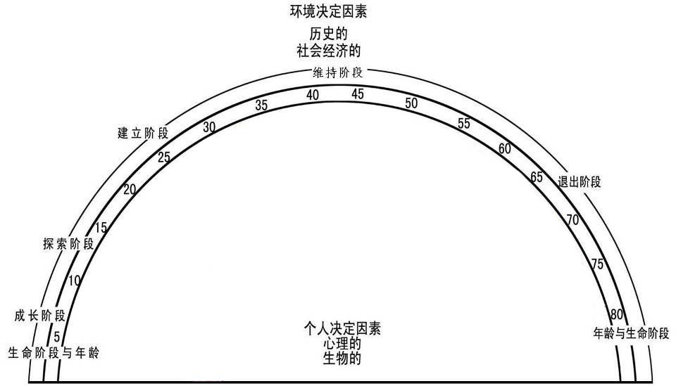
课后作业1-我的人生彩虹
【思考与讨论】
1、小组成员间的生涯彩虹图有哪些差别？
2、哪个成员的哪个生涯角色特别让你印象深刻，为什么？
3、在听了组员们分享后，你希望如何发展自己的生涯可能性？

Slide 35
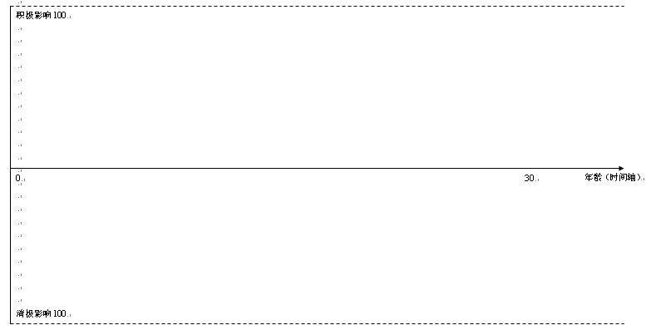
课后作业2-生命线
【思考与讨论】
1、各组员图中的事件疏密度，为什么有的人记录了很多，有的很少？
2、如何看待事件的“积极影响”和“消极影响”？
3、在听了组员们分享后，自己对某一事件的“积极/消极影响”有什么新的看法？
积极影响100
0
30 年龄
消极影响100

Slide 36
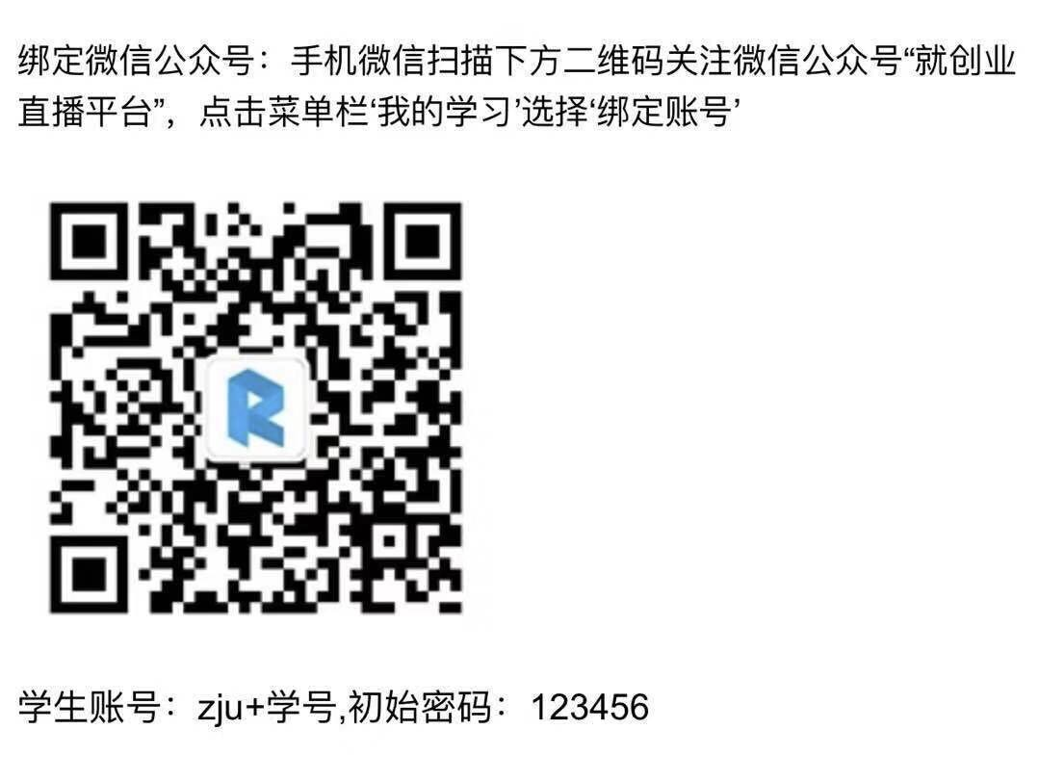
测评地址
“我的学习”里面有“职业测评”

Slide 37
谢谢观看！
浙江大学《就业指导》

